Slide 1


§2 求导法则
导数很有用，但全凭定义来计算导
数是不方便的. 为此要建立一些有效的
求导法则, 使导数运算变得较为简便.
一、导数的四则运算
二、反函数的导数
三、复合函数的导数
四、基本求导法则与公式
五、分段函数的求导
六、抽象函数的求导
返回

Slide 2




一、导数的四则运算
定理 5.4 若函数 在点 x₀ 可导, 则函数
在点 x₀ 也可导, 且
定理 5.5 若函数 在点 x₀ 可导, 则函数
在点 x₀ 也可导, 且
推论 若 u (x) 在点 x₀ 可导,c 是常数，则

Slide 3
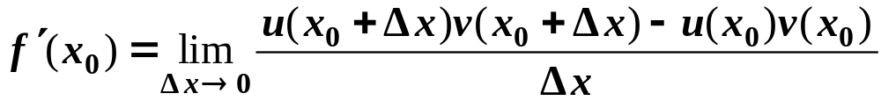
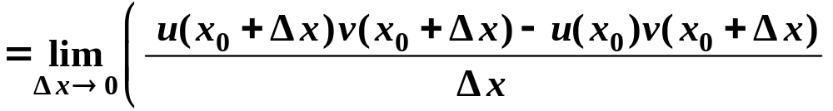
定理 5.5 可推广到任意有限个函数相乘的情形, 如
下面证明乘积公式 (2), 请大家者自行证明公式 (1) .
证 (2) 按定义可得

Slide 4
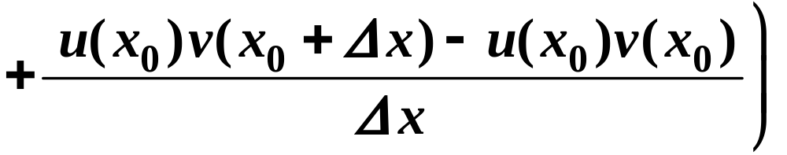
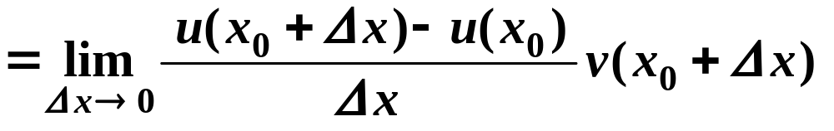
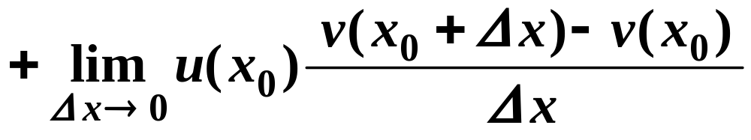


×
注意: ,千万不要把导数乘积公式 (2)
记错了.

Slide 5

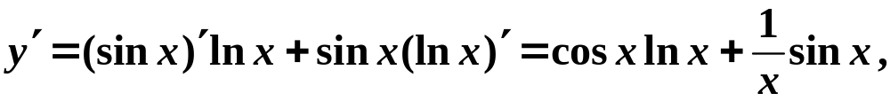
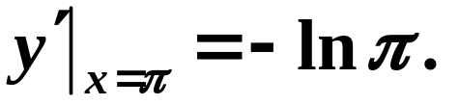
例1
解
因此, 对于多项式 f 而言, 总是比 f 低一个幂次.
例2
解 由公式 (2)，得

Slide 6

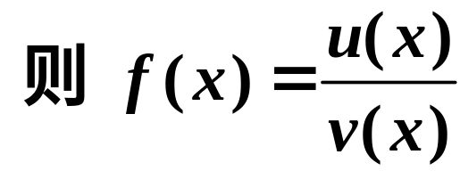
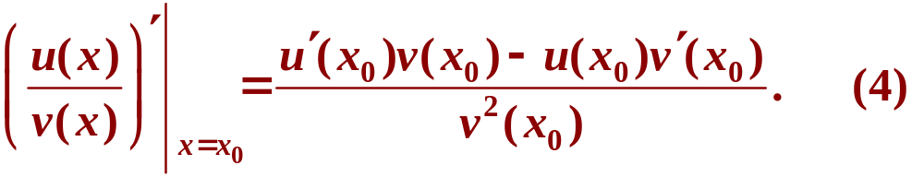
定理5.6 若函数 在点 x₀ 可导,
在点 x₀ 也可导，且

Slide 7
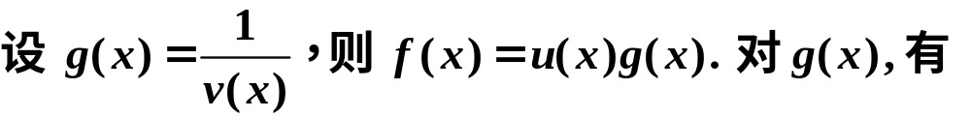
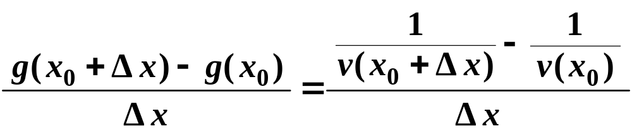
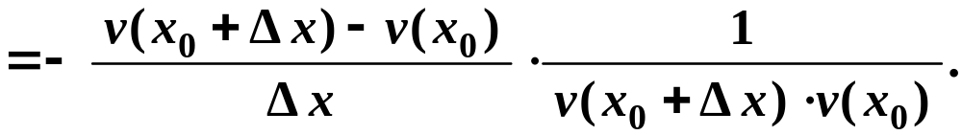


证
由于 在点 x₀ 可导, 因此

Slide 8
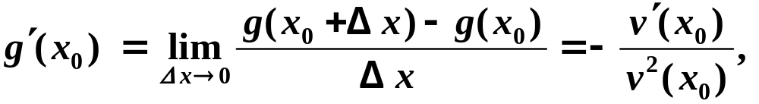
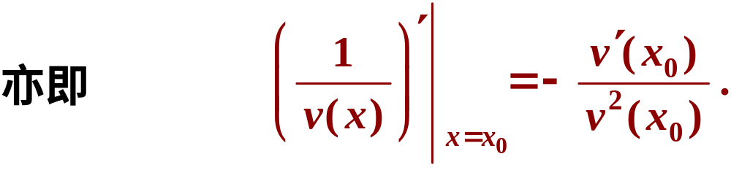

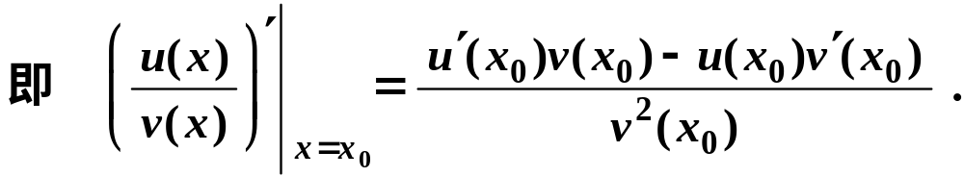
(5)
对 应用公式 (2) 和 (5), 得

Slide 9
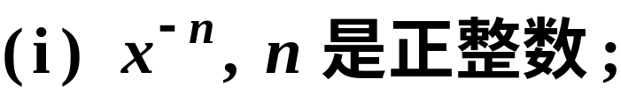

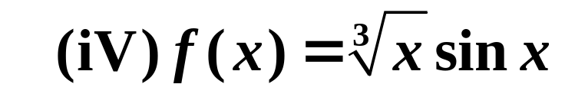

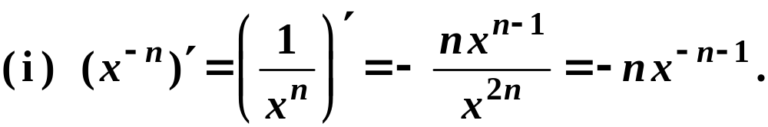
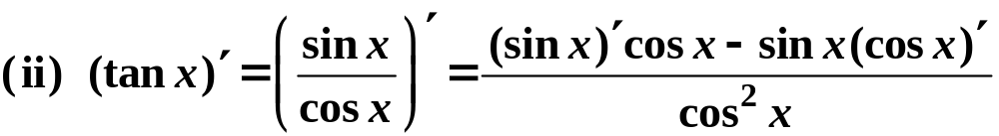
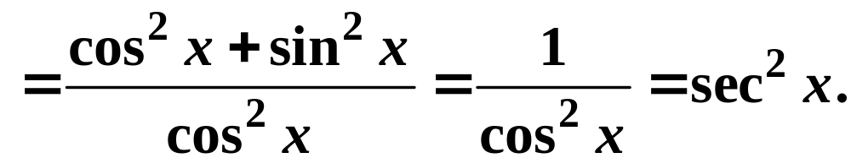
例3 求下列函数的导数：
解

Slide 10
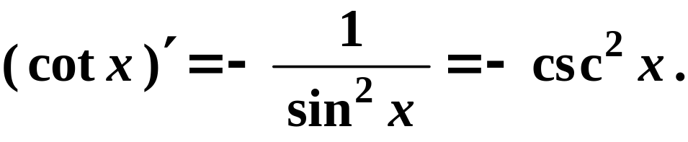
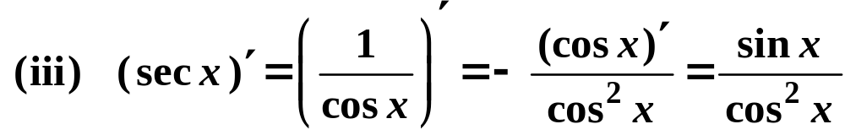


同理可得
同理可得

Slide 11
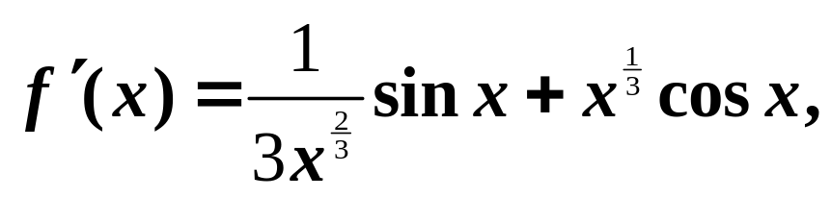

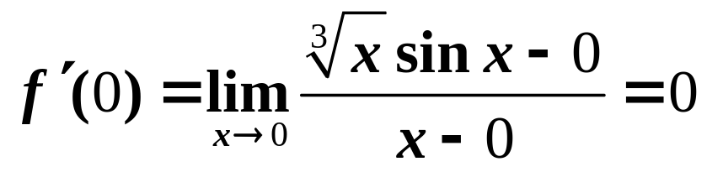
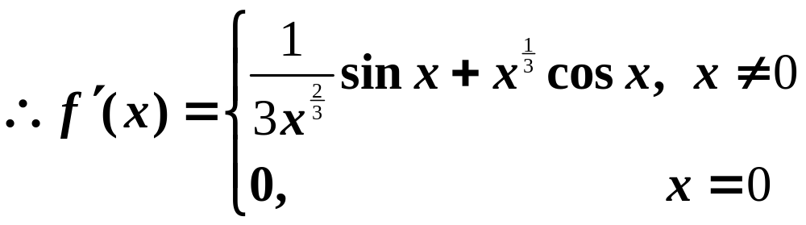

注： 用公式法求导数时，得到的表达式如果有不连续的点时，可能并不完全代表 的导函数。在间断点处还须用导数定义求导数。

Slide 12







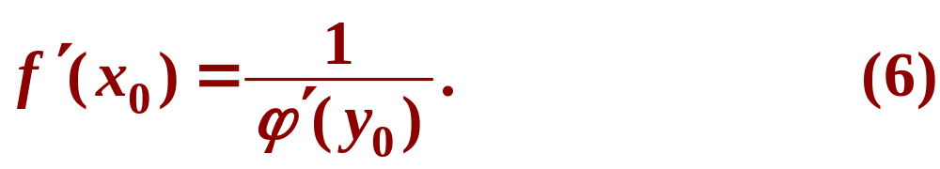

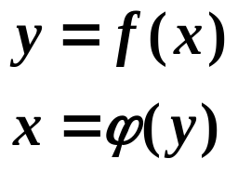
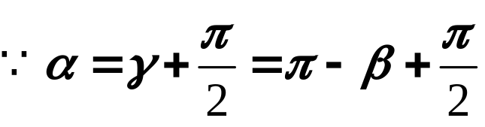

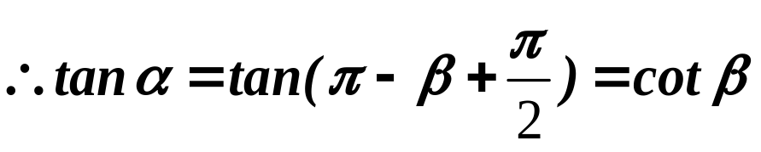

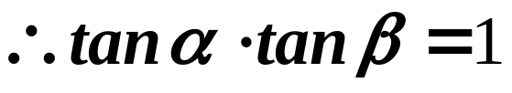
二、反函数的导数
定理 5.7 设 为 的反函数， 在
点 的某邻域内连续，严格单调, 且
则 在点 可导, 且
几何意义：
y
x

Slide 13


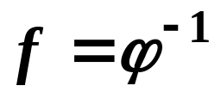


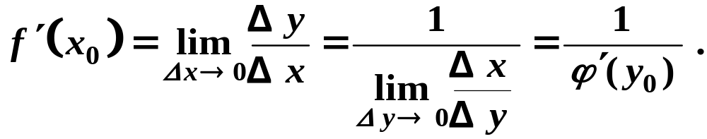
证
由假设, 在点
的某邻域内连续,
且严格单调, 从而有
注意到
便可证得

Slide 14



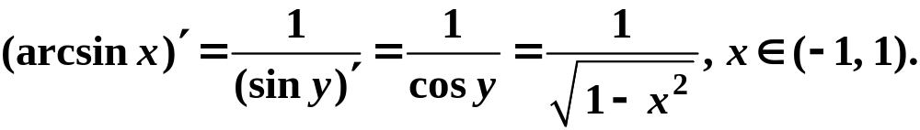
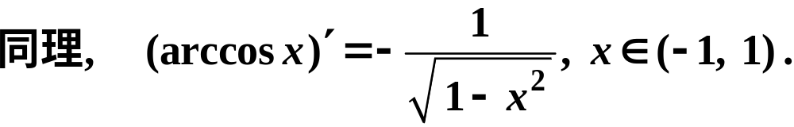
例4 求下列函数的导数：
解
上的反函数，故

Slide 15
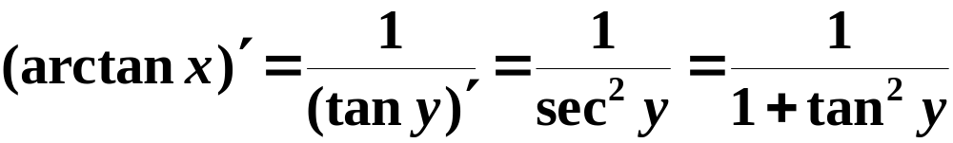
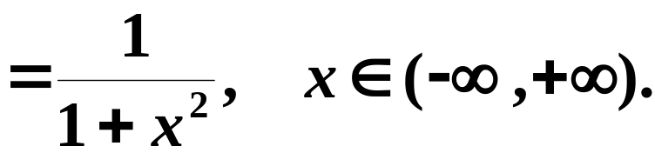
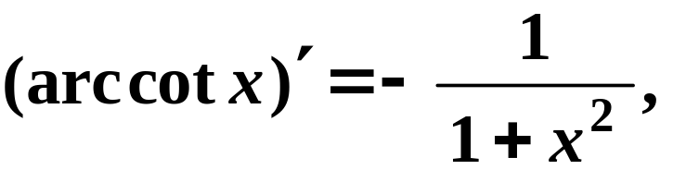

上
的反函数，故
同理有

Slide 16
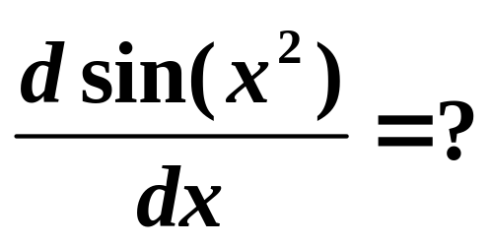
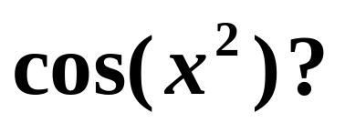
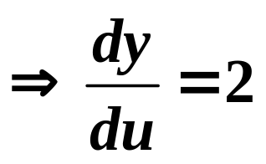
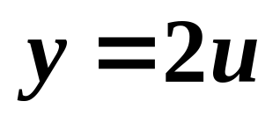
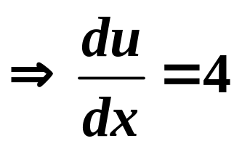
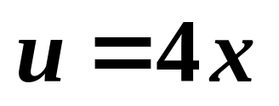
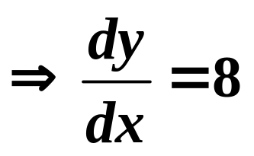
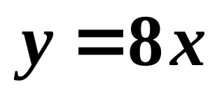
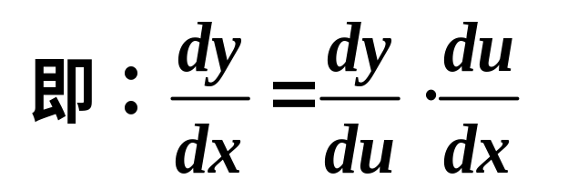
一个简单的例子：

Slide 17
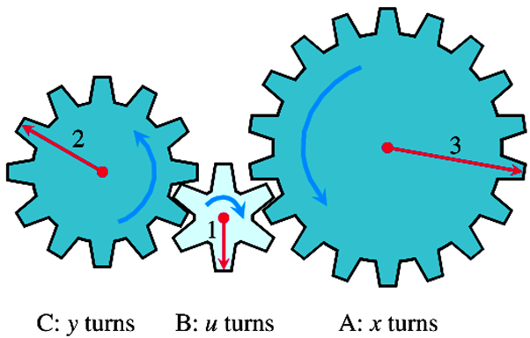
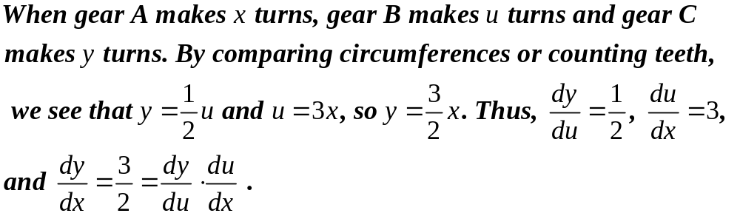
一个有趣的例子：

Slide 18
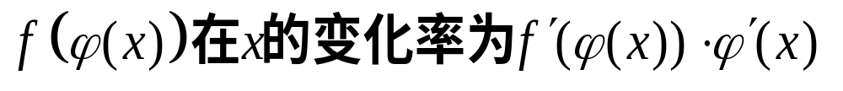
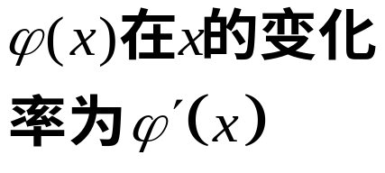




三、复合函数的导数
定理 5.8
在点 x₀ 可
导，且

Slide 19











证法1:
在点 u 可导,
故
对所有 均成立。
故有

Slide 20



但为了与今后学习向量函数（ch23）相联系，这里
采用另一种新的证法, 为此需要先证明一个引理.
引理 f 在点 x₀ 可导的充要条件是: 在 x₀ 的某邻
注： 该引理说明了：

Slide 21



证 设 f (x) 在点 x₀ 可导, 且令

Slide 22





根据极限
得 f (x) 在点 x₀ 可导,
下面证明定理 5.9 ( 公式 (7) ) .
证法2:
由引理的必要性
知存在一

Slide 23






同理，
则存在一个在点 x₀
连续的函数
且
于是当 有
连续，

Slide 24





根据引理的充分性,
复合函数求导公式 (7) 又称为 “链式法则”.
若将
公式(7)改写为
这样就容易理解 “链” 的意义了.

Slide 25


注1: 复合函数求导的关键在于要正确地设出“中间变量”:
1、分解复合函数：
(1)、写出运算顺序；
(2)、逆序（从外到里）分解。
2、由外到里，一层一层地逐个求导，不能遗漏。公式可以推广到任意有限个函数的复合。

Slide 26





注2
在链式法则中一定要区分：
例5
解
分解成 这两个
基本初等函数的复合，
于是由链式法则, 有

Slide 27




例6
解
复合而成,
例7
求下列函数的导数:

Slide 28




解 运用复合求导法则, 分别计算如下:

Slide 29





Slide 30






例8 求下列函数的导数:
解

Slide 31









Slide 32







对数求导法
对幂指函数
可用对数求导法求导 :
注意:
按指数函数求导公式
按幂函数求导公式

Slide 33


也可：
对数求导法不仅对幂指函数
有效,也能简
化某些连乘、连除式的求导.

Slide 34





例9. 求
的导数 .
解: 两边取对数 , 化为：
两边对 x 求导

Slide 35





例10
解 先对函数两边取对数, 得
再对上式两边求导, 又得
于是得到

Slide 36



四、基本求导法则与公式
求导法则：

Slide 37


基本初等函数的导数公式：

Slide 38








结论: 有了这些公式和求导法则, 所有的初等函数在其定义域内的求导问题就基本上解决了。

Slide 39
















例11.
求
先化简后求导
解:
例12.
设
求
解:

Slide 40














例13. 设
求
解:

Slide 41




五、分段函数的求导
1、各可导开区间内导数的求法直接利用求导法则；
2、分段点的导数要用导数的定义计算。
求可导区间及

Slide 42






Slide 43











例16.设函数
在x= 0处可导, 求a和b.

Slide 44




求可导区间及

Slide 45











六、抽象函数的求导
一般需要用定义来计算。
例18. 设
其中
在
处连续,
在求
时, 下列做法是否正确?
因
故
正确解法:

Slide 46










Slide 47










例20. 设
求
解: 方法1 利用导数定义.
方法2 利用求导公式.

Slide 48
作业
P105 1. (1)(2)
2.奇
3.偶
4 .(2)

